Slide 1
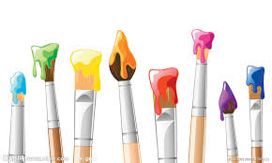
水彩工具

Slide 2
水彩(12色即可)

Slide 3
水彩筆

Slide 4
調色盤

Slide 5
筆洗

Slide 6
筆洗

Slide 7
自製筆洗

Slide 8
抹布及報紙

Slide 9
水彩顏料*1(12色即可)
水彩筆*3(4、10、18號)
筆洗(可自製)
抹布*1
報紙*1

